Slide 1
IRL 3
Konsep Dashboard Material Ready
Diskusi dengan: Production | IE | ME | Accessories
Tujuan: Membangun satu layar pemantauan otomatis untuk semua kebutuhan data produksi.

Slide 2
LATAR BELAKANG
MASALAH
RISIKO
KEBUTUHAN
Data Tersebar
Informasi kesiapan material masih berada di beberapa sistem terpisah, sehingga membutuhkan waktu lama untuk pengecekan dan rekapitulasi.
Perubahan Status yang Cepat
Status material berubah setiap hari, sehingga laporan manual/statis cepat kedaluwarsa dan tidak mencerminkan kondisi riil lapangan.
Gangguan Delivery
Order yang belum siap (not ready) berpotensi besar mengacaukan jadwal pengiriman (delivery).
Kerugian Operasional
Keterlambatan kesiapan material mengakibatkan proses produksi tertunda, kapasitas lini tidak terpakai maksimal, dan jadwal produksi harus diatur ulang secara mendadak.
Penyajian Data Terpusat
Dibutuhkan satu dashboard yang menampilkan kondisi seluruh material secara terpusat dan otomatis.
Kemudahan Pemantauan Prioritas
Tim Produksi dan Planning membutuhkan informasi yang cepat, jelas, dan mudah dipantau agar langsung mengetahui order mana yang sudah siap untuk segera diproses.
Dashboard GM — Material Ready
1 / 6

Slide 3
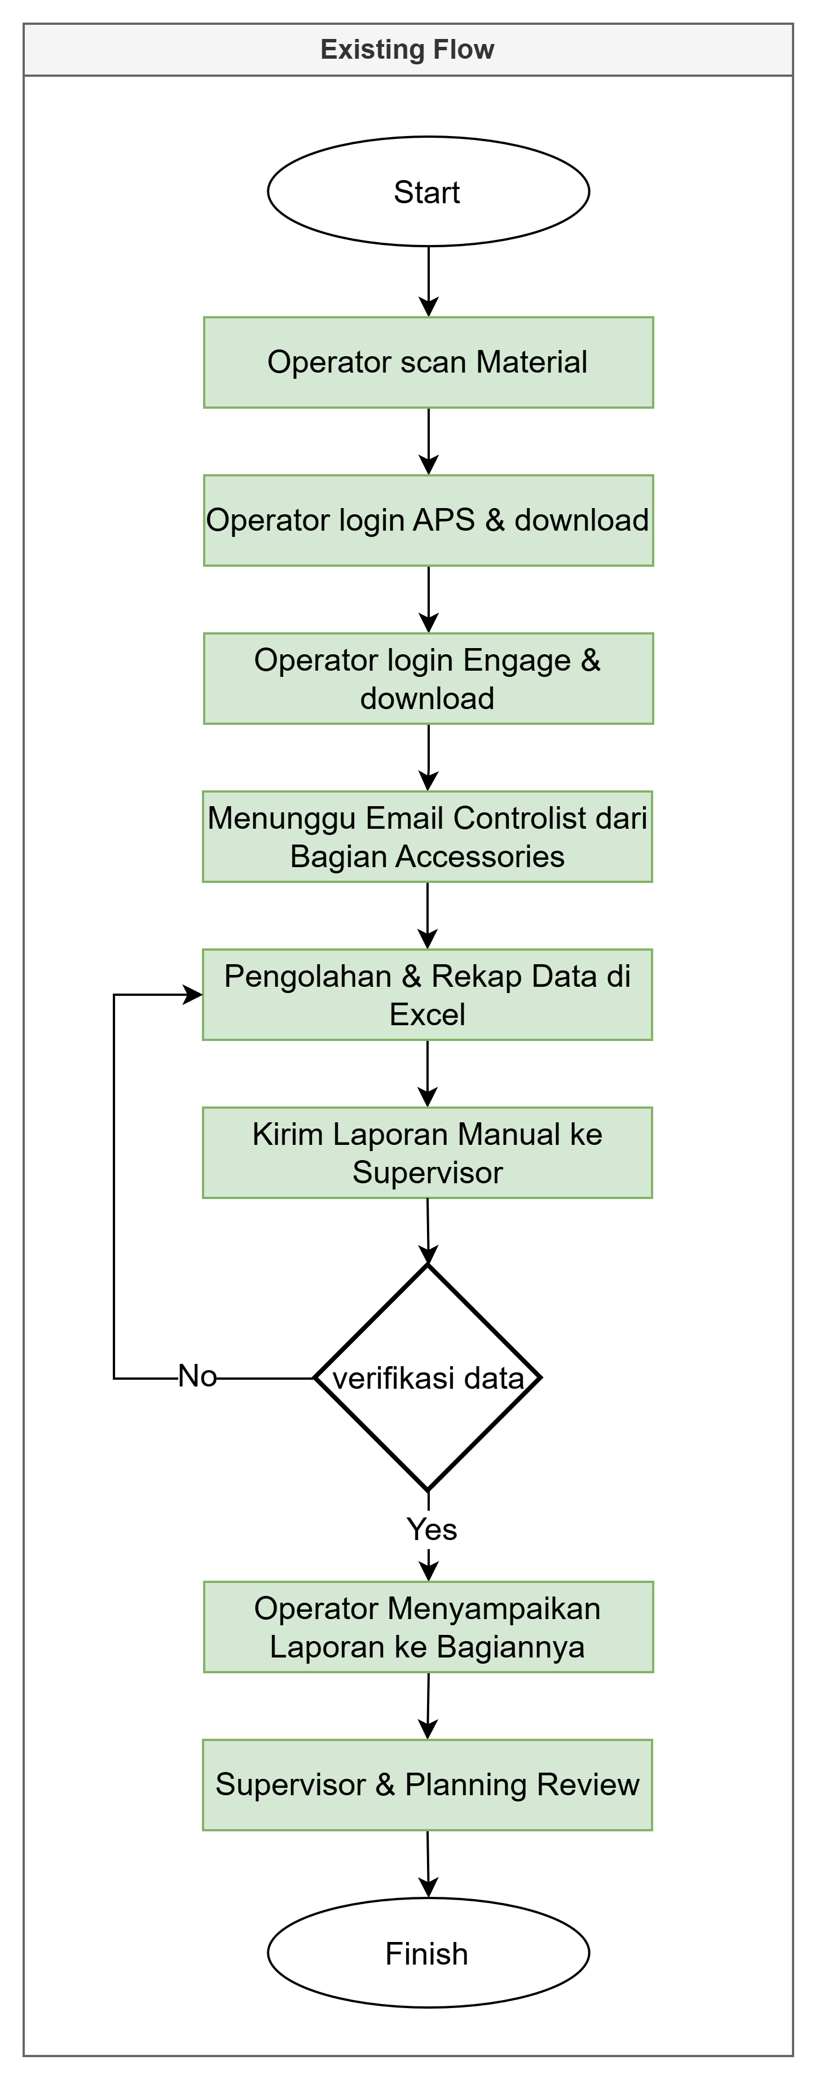
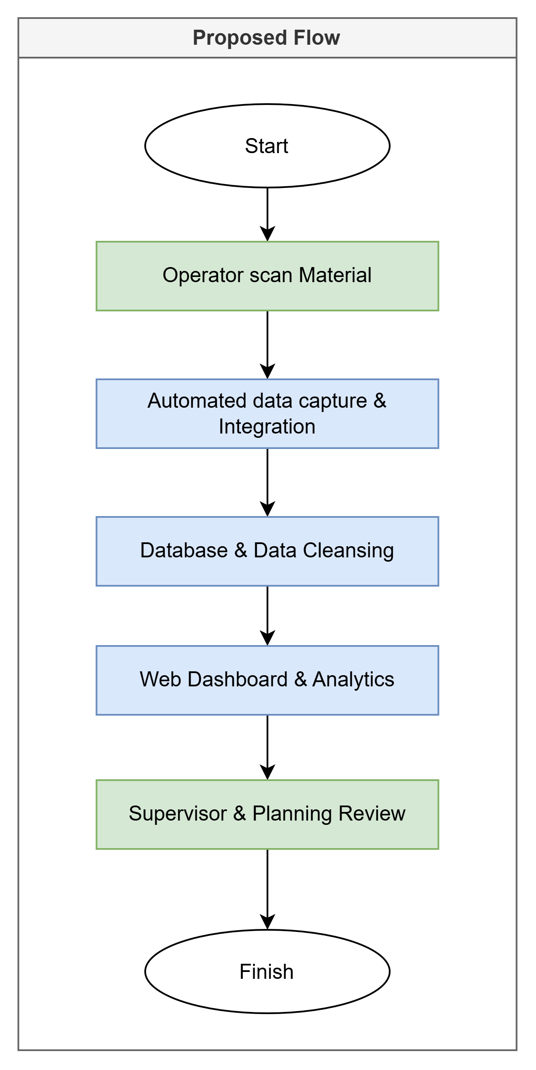
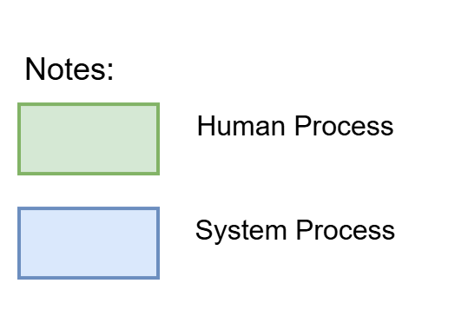
ALUR KERJA & MANFAAT
Expected Benefits
Before | After
Manual Checking User mencari informasi dari beberapa sumber. | Single Dashboard Informasi terlihat dalam satu layar.
Late Detection Informasi diketahui setelah rekab laporan selesai di buat. | Early Warning Informasi dapat diketahui lebih awal untuk follow-up.
Static Reporting Laporan membutuhkan rekap dan update manual. | Faster Decision User memiliki informasi lebih cepat dan terupdate.
Dashboard GM — Material Ready
2 / 6

Slide 4
PEMETAAN SUMBER DATA
APS
Engage
CIUROX
Master Data Order
Target Produksi
Jadwal Pengiriman
Stok Gudang (In/Out)
Output Aktual
Status Kesiapan
Aksesoris (Completed)
DASHBOARD MATERIAL READY
Sistem melakukan pengolahan & perhitungan secara otomatis di background.
Dashboard GM — Material Ready
3 / 6

Slide 5
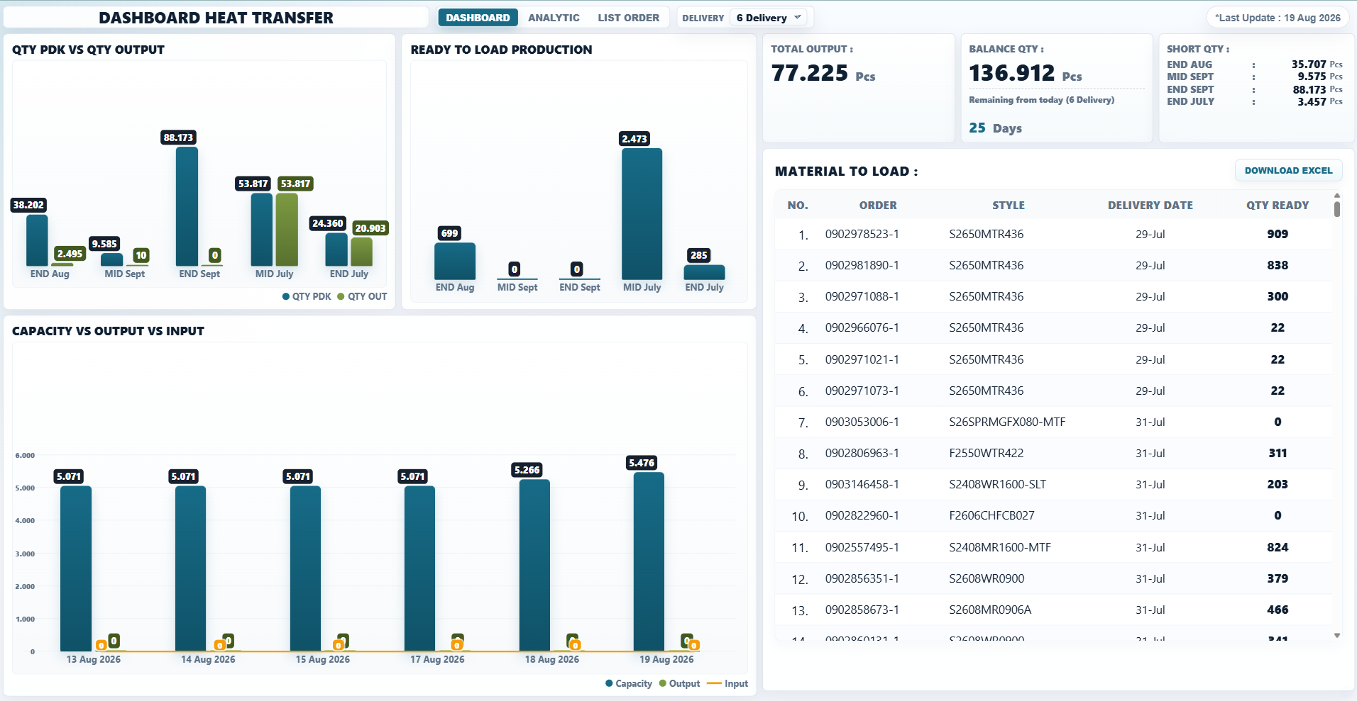
MOCKUP & RUMUS
Mockup Dashboard
Rumus Tambahan
QTY YANG KURANG (APS)
Menampilkan total qty kebutuhan PDK yang kurang berdasarkan tiap delivery.
Rumus : Qty PDK tiap Delivery – Qty total Output tiap Delivery
SISA HARI KERJA
Menampilkan informasi sisa hari untuk menyelesaikan full qty (-14).
Rumus : Di atur oleh SPV
KAPASITAS
Menampilkan jumlah qty yang harus di selesaikan per hari.
Rumus : Balance qty / sisa hari kerja ( Angka )
DIRECT
Menampilkan kebutuhan operator per hari sesuai kapasitas.
Rumus : a = (1*60/SMV(style))*jam kerja
b= kapasitas / a
STYLE & SMV
Menampilkan Style dan SMV yang berjalan.
Rumus : Di atur oleh SPV( Angka )
***Mockup ini hanya Sample.
Dashboard GM — Material Ready
4 / 6

Slide 6
MOCKUP & RUMUS
Mockup Dashboard
Rumus
QTY PDK vs QTY OUTPUT (APS)
Membandingkan total qty kebutuhan PDK dengan output aktual.
Rumus : Qty Total PDK – Qty total Output
TOTAL OUTPUT (APS)
Menampilkan Total output aktual.
Rumus : Menjumlahkan Qty total Output
BALANCE QTY (APS)
Menampilkan Total kekurangan qty PDK.
Rumus : Qty Total PDK – Qty total Output
READY TO LOAD PRODUCTION (Engage & CIUROX)
Menampilkan material yang ready untuk di proses.
Rumus : Qty IN [ acc = ok ] – qty OUT
KAPASITAS vs OUTPUT vs INPUT (Engage & APS)
Menampilkan jumlah kapasitas harian dan jumlah material IN & OUT.
Rumus : kapasitas : Balance qty / sisa hari kerja
TOP PRIORITY ORDER READY FOR PRODUCTION
(Engage & APS)
Menampilkan prioritas order yang harus di proses terlebih dahulu berdasarkan “Material Ready” dengan delivery terdekat.
Rumus : Menjabarkan data yang ada di “Material Ready” dengan Delivery terdekat.
***Mockup ini hanya Sample.
Dashboard GM — Material Ready
5 / 6

Slide 7
KESIMPULAN
FOCUS
OUTPUT
IMPACT
Otomatisasi & Integrasi Data
Web Dashboard Real-Time
Kecepatan Keputusan
Tampilan satu halaman yang mudah diakses kapan saja oleh semua departemen.
Supervisor & Planner dapat langsung merencanakan loading produksi tanpa harus menunggu email rekapitulasi harian.
Menghilangkan penarikan data manual dengan menyatukan 3 sistem utama secara otomatis :
APS
Engage
CIUROX
Perhitungan
Akurasi & Konsistensi Data
Total Output
Sisa Target (Balance)
Kapasitas Harian
Status Ready to Load (RTL)
Menghilangkan human error akibat rekap manual dan menyajikan satu data yang sama (Single Source of Truth)
Penyederhanaan Proses
Efisiensi Waktu
Menggantikan rekapitulasi manual di Excel yang memakan waktu lama dan rawan kesalahan.
Proses penyediaan data berjalan secara otomatis sehingga informasi selalu terupdate secara real-time.
Analisis
Analisis otomatis di layar berupa saran penyesuaian target harian apabila laju produksi berada di bawah target kapasitas.
Pencegahan Keterlambatan
Membantu memantau kesiapan produksi agar order dapat selesai dan dikirim sesuai jadwal.
Dashboard GM — Material Ready
6 / 6

Slide 8
Terima Kasih!
Dengan dashboard ini, kita akan bekerja dengan SATU DATA YANG SAMA, LEBIH CEPAT, dan LEBIH AKURAT.
Dashboard GM — Material Ready

